Slide 1
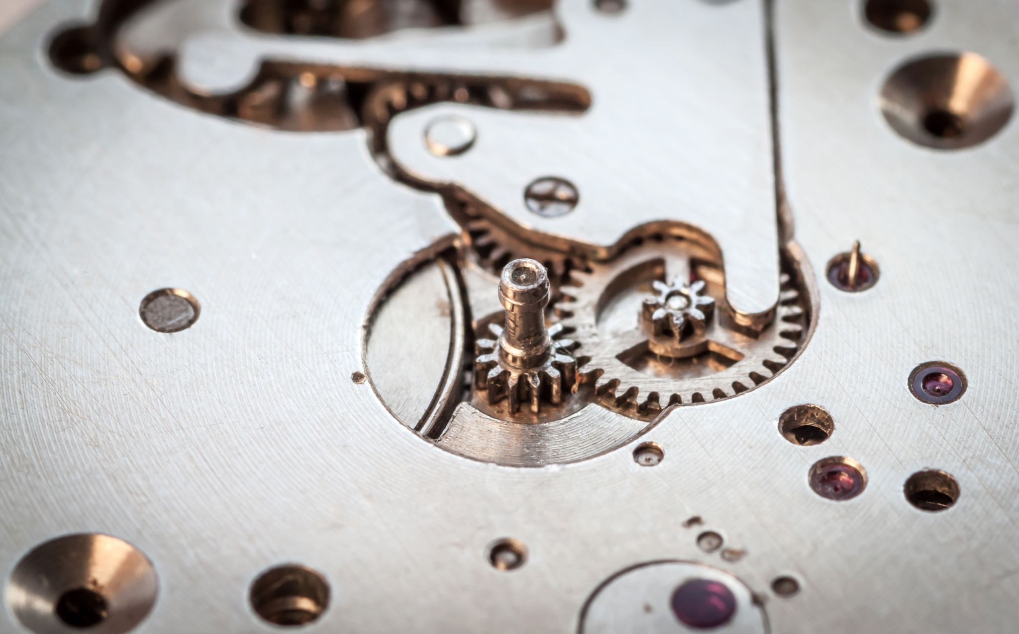
TIME MACHINE
Una nova dimensió al passat

Slide 2
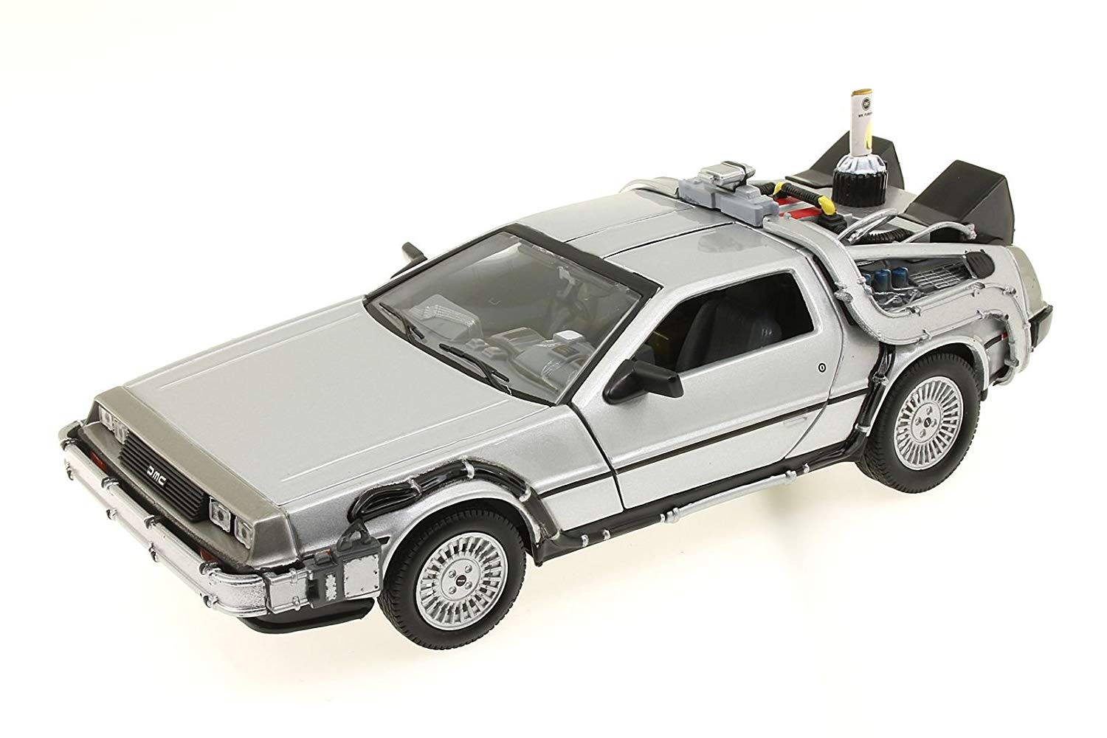

Slide 3
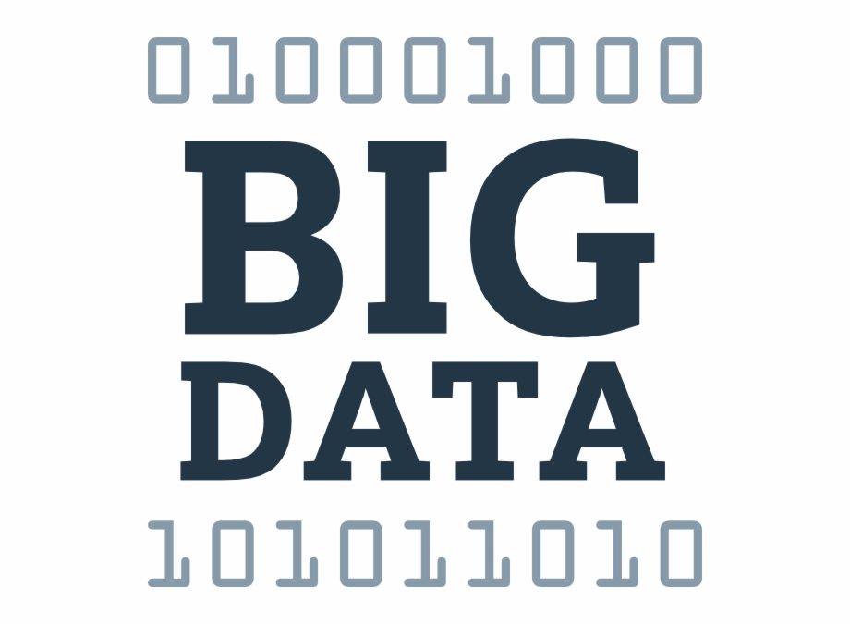
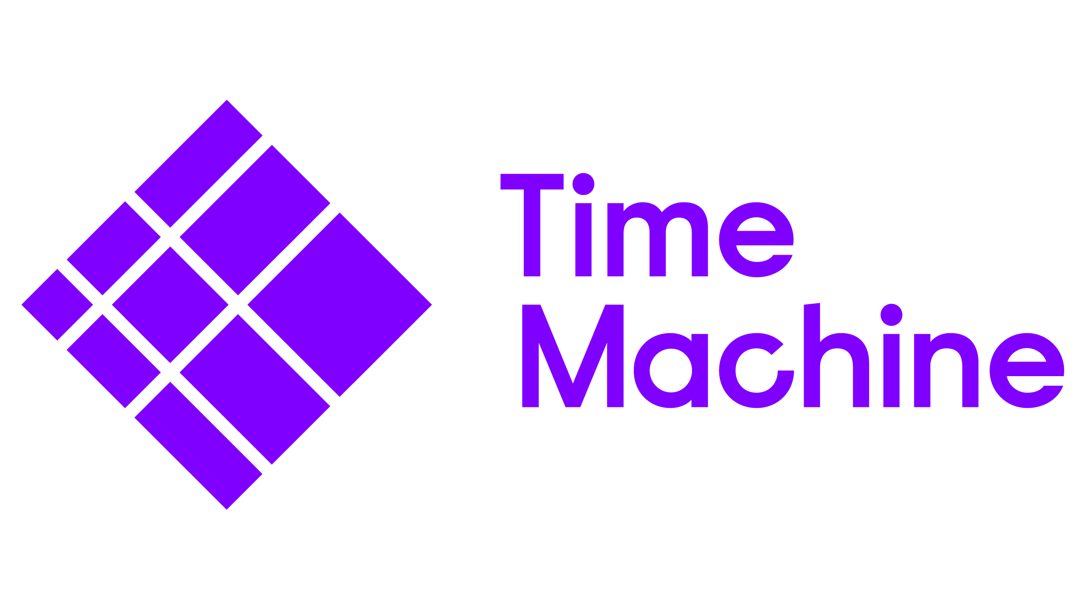
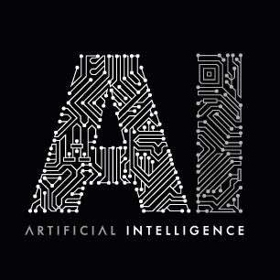

Slide 4
Time Machine – un viatge al passat
Infraestructura orientada a connectar les dades històriques de qualsevol tipus en un entorn amigable i obert
Utilitzant les dades massives (Big Data) des de diferents fonts (històriques, demogràfiques, econòmiques, geogràfiques, etc…) pretèn revolucionar la nostra manera d'experimentar la història i la cultura europees.
Projecte fruit d’una col·laboració internacional per construir un mapa de la història europea que abasti milers d'anys.

Slide 5
Time Machine – un viatge al passat
D’accés obert, preten ser un recurs que ajudarà a tot el món, de de l’academia fins a la indústria, i que permetrà al públic en general a explorar el seu propi passat.
Un lloc de trobada entre ciència i la Tecnologia on s’utilitzarà les darreres eines desenvolupades al voltant de la visualització i la innovació. Econsorci de més de 300 entitats de 34 països, entre les quals destaquen les principals organitzacions acadèmiques i de recerca, institucions de patrimoni cultural i empreses privades.

